Slide 1


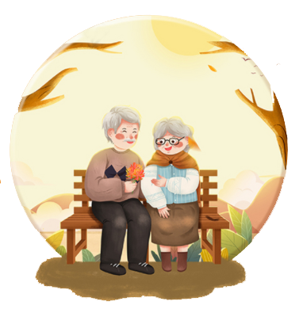



(Tiết 3)

Slide 2

Khởi động

Slide 3


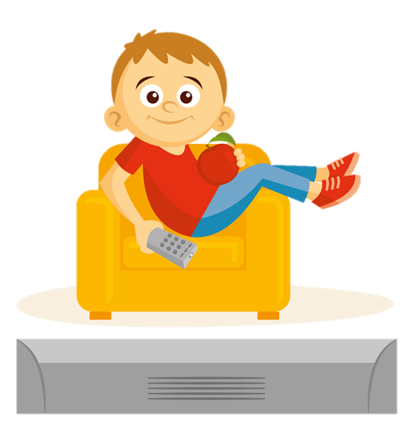
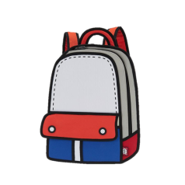




Slide 4
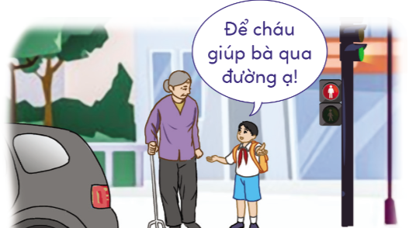
Các bạn đã làm gì để cảm thông, giúp đỡ người khó khăn
Giúp bà cụ qua đường

Slide 5
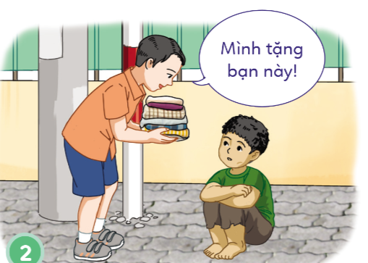
Các bạn đã làm gì để cảm thông, giúp đỡ người khó khăn
Tặng quần áo cho bạn có hoàn cảnh khó khăn

Slide 6
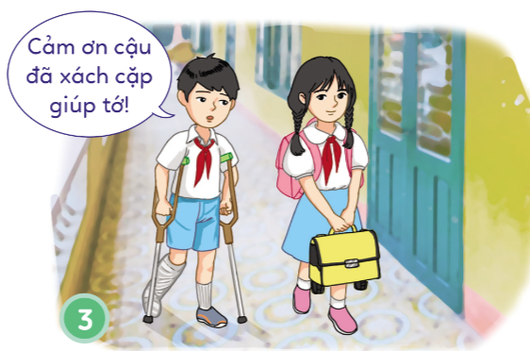
Các bạn đã làm gì để cảm thông, giúp đỡ người khó khăn
Xách cặp giúp bạn đang bị thương

Slide 7
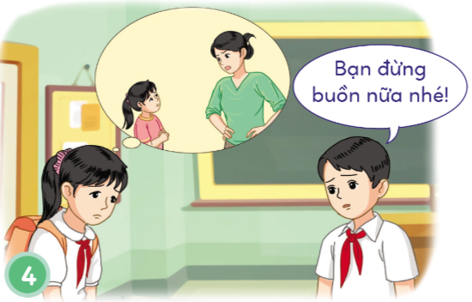
Các bạn đã làm gì để cảm thông, giúp đỡ người khó khăn
An ủi bạn khi bạn bị mẹ mắng

Slide 8


Slide 9
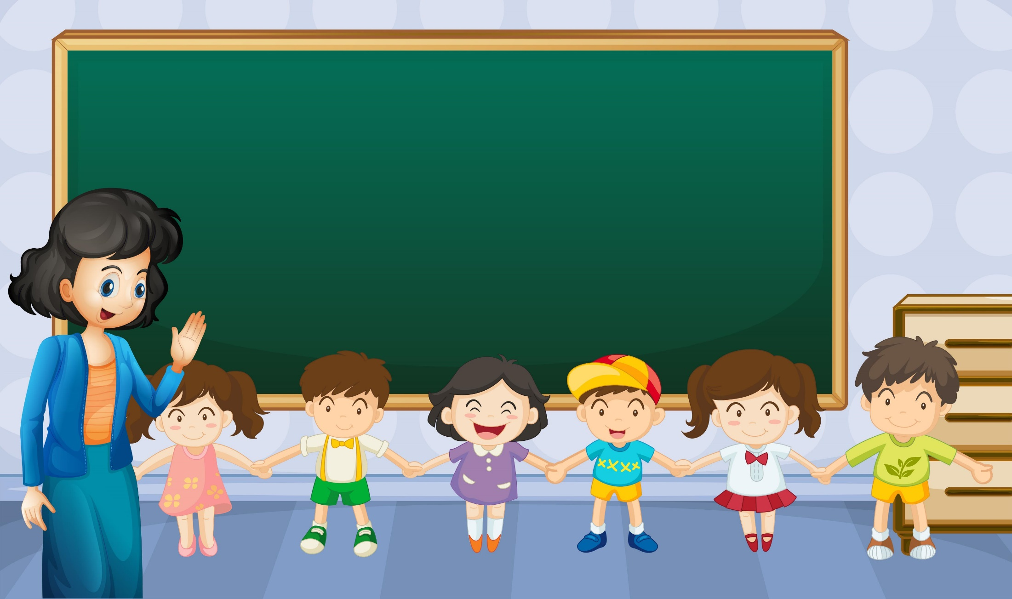
Hoạt động 2: Khám phá vì sao phải cảm thông, giúp đỡ người gặp khó khăn

Slide 10

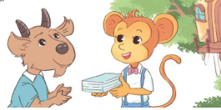
Đọc truyện và trả lời câu hỏi
Gia đình dê con không may gặp hỏa hoạn. Đồ đạc trong nhà đều bị thiêu rụi, may mắn cả nhà không ai bị thương.
Thầy giáo hà mã kể chuyện không may của gia đình dê con cho các bạn nhỏ nghe. Các bạn nghe xong ai nấy đều thương cảm gia đình dê con.
Nhà khỉ cách nhà dê không xa, khỉ con chủ động mời dê con tới nhà mình. Khỉ kể chuyện dê của gia đình dê con với mẹ rồi xin phép mẹ tặng cho dê con một số sách vở, quần áo, đồ chơi và vật dụng sinh hoạt. Khỉ nói với dê: “Dê ơi! Bạn đừng buồn, quần áo, sách vở và đồ chơi này mình tặng cho bạn đấy!”.
Khỉ mẹ cũng làm rất nhiều đồ ăn ngon cho dê con. Cả nhà thay nhau gắp thức ăn cho dê, quan tâm dê chu đáo. Dê con cảm động nói: “Mọi người tốt với cháu quá! Cháu cảm thấy ấm áp như đang ở nhà mình vậy.”
(Theo Nguyễn Thị Vi Khanh, Tôi có cảm xúc tích cực, còn bạn thì sao?
NXB Văn học, 2016)

Slide 11

Khỉ con đã làm gì để giúp dê con? Khi được giúp đỡ, dê con cảm thấy thế nào?
Em sẽ làm gì nếu những người xung quanh em gặp khó khăn?
Theo em, sự cảm thông, giúp đỡ có ý nghĩa như thế nào đối với những người đang gặp khó khăn?

Slide 12











Slide 13


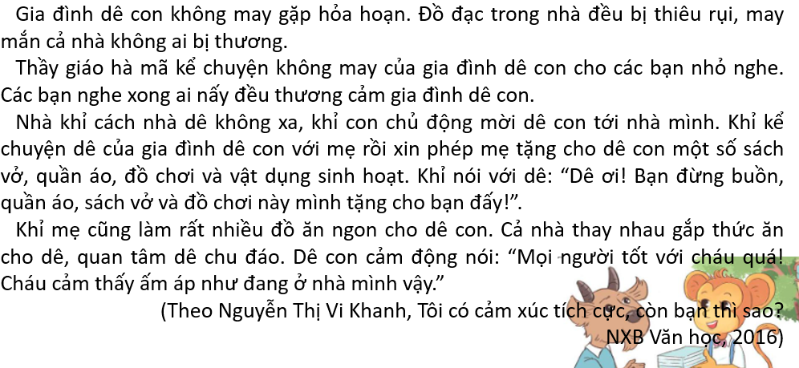




GIẢI NGHĨA TỪ
Khỉ con đã làm gì để giúp dê con? Khi được giúp đỡ, dê con cảm thấy thế nào?
Khỉ con đã chủ động mời dê con đến nhà mình, khỉ kể chuyện của gia đình dê con với mẹ và xin phép mẹ tặng dê con một số sách vở, quần áo, đồ chơi và vật dụng sinh hoạt, khỉ còn nói những lời động viên dê con
Khi được giúp đỡ, dê con cảm thấy rất cảm động, thấy ấm áp và biết ơn cả nhà khỉ con.

Slide 14
Em sẽ làm gì nếu những người xung quanh em gặp khó khăn?
Nếu những người xung quanh em gặp khó khăn, em cần biết thể hiện sự quan tâm, cảm thông, chia sẻ bằng lời nói và việc làm phù hợp với khả năng để giúp đỡ họ trong cuộc sống.

Slide 15
Theo em, sự cảm thông, giúp đỡ có ý nghĩa như thế nào đối với những người đang gặp khó khăn?
Đối với những người đang gặp khó khăn, sự cảm thông giúp đỡ sẻ chia sẽ giúp họ vượt qua nghịch cảnh trong cuộc sống giúp họ vơi bớt đi những mất mát hay tổn thương. Nhờ có sự đồng cảm và sẻ chia, con người sẽ xích lại gần nhau hơn.

Slide 16


Slide 17



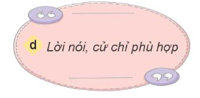
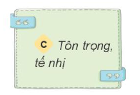
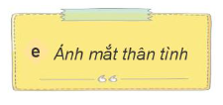
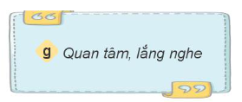
3. Lựa chọn thái độ, hành vi thể hiện sự cảm thông, giúp đỡ
b Tỏ vẻ thương hại, ban ơn
a Chân thành

Slide 18

Khi thể hiện sự cảm thông với người gặp hoàn cảnh khó khăn, cần có thái độ chân thành, lời nói, cử chỉ phù hợp, ánh mắt thân tình, tôn trọng, tế nhị, quan tâm, lắng nghe họ giãi bày; cần tránh thái độ, hành vi tỏ vẻ ban ơn, thương hại.

Slide 19


Slide 20
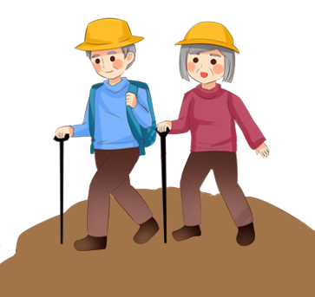
Em hãy sưu câu chuyện hoặc hình ảnh về một tấm gương biết cảm thông, giúp đỡ người khó khăn

Slide 21


